Slide 1
Data Center e Rinnovabili: infrastrutture digitali per la transizione energetica
Tavola Rotonda – Tecnologie e sinergie tra infrastrutture digitali-energia
Ing. Francesca Parasecolo
Head of Network Engineering
Roma – 10 Dicembre 2025

Slide 2

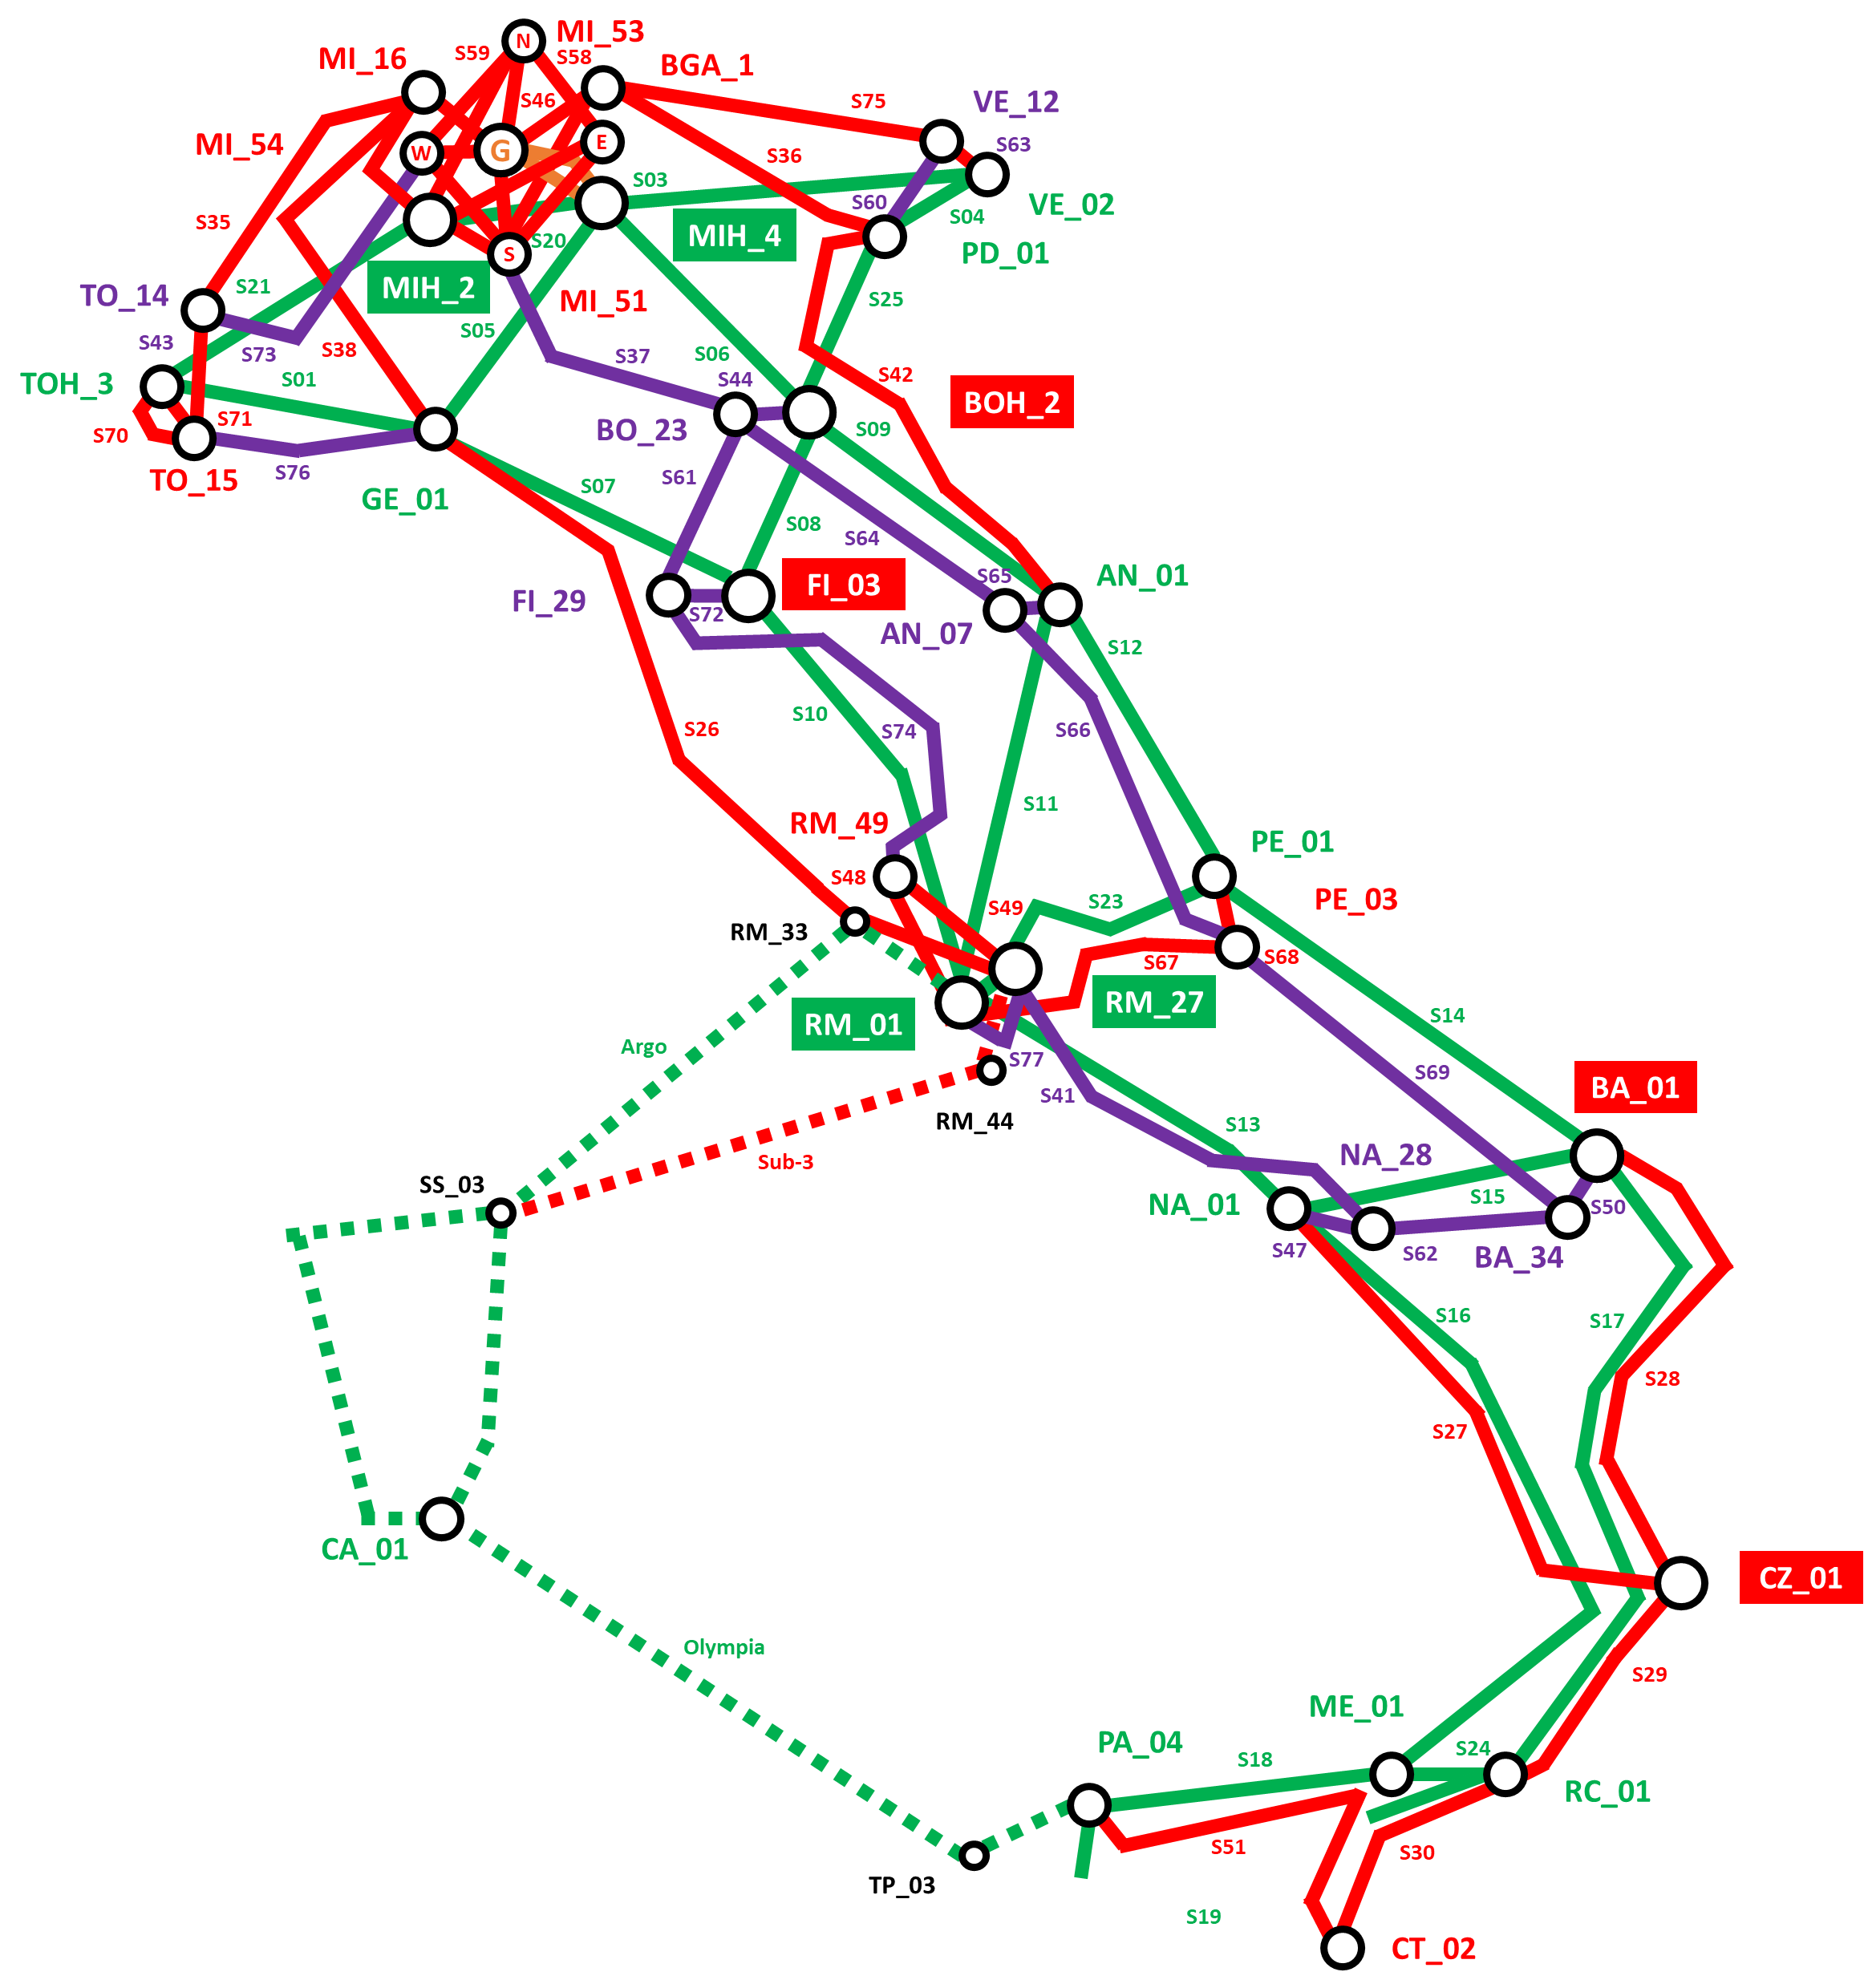


LA RETE PER GLI (Edge) DATA CENTER…
DATA CENTER
INTERCONNECTION
DC
DC
Rete resiliente, sicura
ad alta capacità e bassa latenza
Fibra multicore: x n la Capacità
Fibra hollow core: +40-50% la velocità
Trasmissioni ad alta capacità banda C+L
  Short/Medium Range: fino a 81,6Tbps
  Long Range: fino a 64Tbps
  Link sottomarino: fino a 30 Tbps
NUOVI
SVILUPPI
LA RETE BACKBONE DI OF

Slide 3



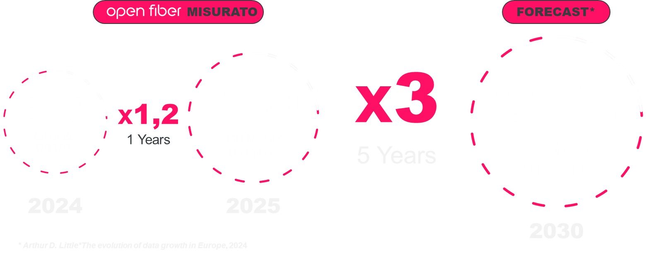

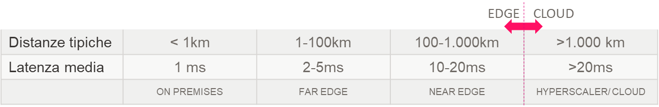
GLI (Edge) DATA CENTER PER LA RETE
Da flussi di dati monodirezionali (DL) a flussi di dati bidirezionali (DL e UL)
Crescita del traffico spinta da VIDEO E AI
Ieri - Oggi
Domani
Architettura DC
centralizzata
distribuita
Sulla rete Open Fiber il traffico complessivo in 1 anno cresciuto del 50% per aumento numero linee e Volume di traffico per singolo utente
Traffico
DL
DL+UL
Cliente

Slide 4
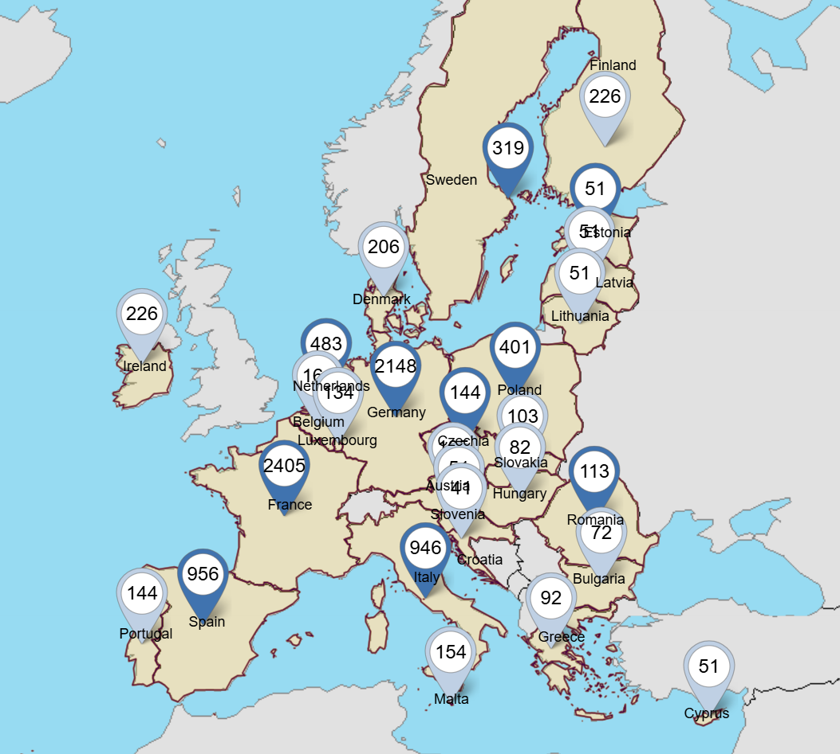
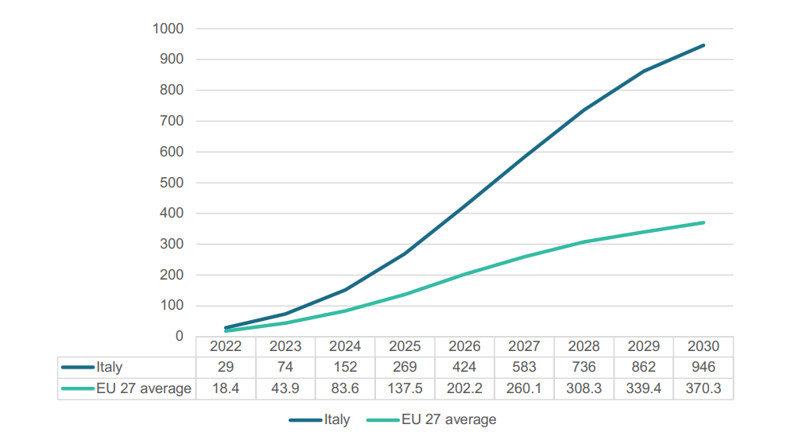

10.000 Nodi Edge al 2030
Sicuri e a impatto climatico zero
L’OBIETTIVO EUROPEO
Osservatorio Europeo degli Edge Data Center
La crescita degli Edge Data Center in Italia
Source: Edge Observatory for the Digital Decade | Shaping Europe’s digital future

Slide 5
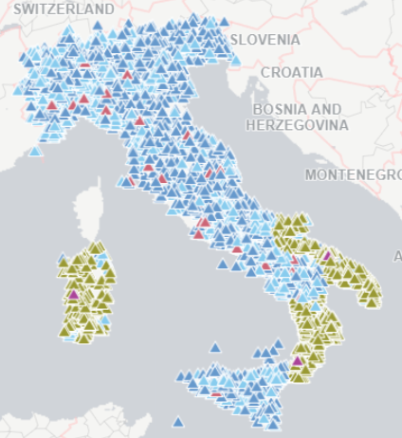
Il progetto di Edge Data Center di Open Fiber
18 EDC
Che possono crescere facendo leva sulla infrastruttura pubblica e privata già realizzata
~4.750 POP/PCN
MI
PD
VE
TO
BO
GE
AN
FI
PE
RM
BA
NA
CA
PA
Pt ∼ 200kW, Latenza <10ms
CT

Slide 6

GLI EDGE DATA CENTER IN BREVE…
Rappresentano un modello sostenibile
Se inseriti all’interno delle comunità energetiche come elemento passivo possono ulteriormente ridurre l’impatto sul sistema elettrico
Auspicabile una pianificazione ed un coordinamento che favoriscano uno sviluppo sostenibile con massimo riutilizzo delle infrastrutture pubbliche già realizzate

